Slide 1

Suissitude et déchéance
David Lambert, avocat
Aropi, Lausanne, 2 novembre 2010

Slide 2
Contenu
1. Bref historique du projet législatif
2. Phase parlementaire et lobbying
3. Problématique résumée
4. Petite comparaison internationale
5. Détermination de la provenance
6. Exceptions
7. Croix suisse et armoiries
8. Moyens de contrôle
9. Marque géographique et registre des indications géographiques
10. Procédure de radiation pour défaut d’usage

Slide 3
Principales étapes du processus législatif : phase administrative
Novembre 2007 – mars 2008 : procédure de consultation
25 mars 2009 : décision du Conseil fédéral sur le contenu du projet :
- coexistence droit des indications de provenance - droit des denrées alimentaires;
- pour les produits naturels transformés, 80% minimum pour la part suisse du poids des matières premières. De ce calcul sont notamment exclus les produits naturels qui ne sont pas disponibles en Suisse;
- pour les produits naturels transformés, deuxième critère cumulatif, à savoir que la transformation donnant au produit ses caractéristiques essentielles doit avoir eu lieu en Suisse.
18 novembre 2009 : le Conseil fédéral approuve le message
- ajout de la procédure de radiation pour défaut d’usage

Slide 4
Principales étapes du processus législatif : phase politique
28 janvier 2010 : La Commission des affaires juridiques du Conseil national (Conseil prioritaire) se penche pour la première fois sur le projet «Swissness»
25 mars 2010: La Commission des affaires juridiques du Conseil national procède à des auditions
31 août 2010: La Commission de l'économie et des redevances du Conseil national procède à des auditions et établit un co-rapport à l'attention de la commission des affaires juridiques du Conseil national.
15 octobre 2010: La Commission des affaires juridiques du Conseil national se prononce en faveur d'un renforcement de la protection de la "marque Suisse" et décide sans opposition d'entrer en matière sur le projet. La Commission décide en outre de mandater une sous-commission pour examiner le projet dans les détails. Cette décision nécessite encore l'approbation du Bureau du Conseil national

Slide 5
Principales étapes du processus législatif : lobbying
18 septembre 2010, Le Matin, Bernard Poupon, Reitzel :
Si la loi Swissness entre en vigueur telle que rédigée aujourd’hui, nous pouvons ôter les drapeaux sur tous nos produits. Or ce label est un gage de qualité à l’étranger. Cette loi porterait un coup sévère à notre stratégie d’exportation. (…)
Nous importons une grande partie de nos cornichons, mais on fait venir le produit ici, on le met en bocaux ici, on le condimente ici, selon des recettes développées ici, on prépare les stratégies marketing ici, on paie des impôts ici, on fait travailler 100 personnes à Aigle… Et ce produit ne serait pas suisse car l’agriculture ne peut pas nous fournir la matière première? C’est un comble!
8 octobre 2010, communiqué de l’Union suisse des paysans, de l’association alémanique de défense des consommateurs Konsumentenforum (KF) et des petites entreprises de transformation: Les paysans et les consommateurs soutiennent la règle des 80% dans le projet de label «Swissness» du Conseil fédéral.
Garantir un taux élevé de matières premières helvétiques dans les produits alimentaires estampillés suisses permettra à l’agriculture de devenir plus concurrentielle, selon l’USP.
Les exceptions prévues par «Swissness» offrent en outre assez de flexibilité pour que le chocolat et les biscuits suisses, ainsi que la viande des Grisons, puissent continuer à être produits dans ce pays.
Pour le KF, il s’agit aussi de protéger le consommateur contre la tromperie. Lorsqu’un fromage porte la croix suisse, on s’attend à ce que du lait suisse ait été utilisé pour sa fabrication.

Slide 6
Principales étapes du processus législatif : lobbying
6 juin 2010, Bilan, « Trop de Swissness peut tuer le Swissness ».
Les dirigeants de l’industrie alimentaire estiment que la stratégie du gouvernement met en danger la place économique helvétique. A leur avis, des produits comme Le Parfait, la moutarde et la mayonnaise Thomy, les biscuits Hug ou encore la Fondue Gerber ne pourraient plus profiter de l’aura du label «suisse». «Une partie ou la totalité des ingrédients utilisés doivent en effet être importés parce qu’ils ne sont pas produits en Suisse en quantité ou en qualité suffisante», explique Philippe Oertlé, porte-parole de Nestlé Suisse.
24 août 2010, economiesuisse.
economiesuisse réclame une meilleure prise en compte des intérêts de l’économie, de l’innovation et du site de production suisse.
economiesuisse demande le maintien de la flexibilité laissée actuellement aux branches en ce qui concerne l’utilisation de l’indication de provenance « Suisse ». Pour les produits naturels transformés, l’économie demande que les producteurs puissent fonder les calculs sur le poids ou la valeur des produits et que le seuil déterminant soit abaissé de 80 % à 60 %. En outre, la réalisation en Suisse de l’intégralité de la production doit être suffisante pour qu’un produit puisse être considéré comme « Swiss made ». Il importe aussi de garantir la possibilité de préciser, si nécessaire, les seuils (vers le haut et le bas) au niveau de l’ordonnance et de conserver le principe de la primauté des usages.

Slide 7
Principales étapes du processus législatif : lobbying
8 octobre 2010, Migros, communiqué de presse:
Désormais, Migros n’utilisera plus que des produits agricoles indigènes pour ses légumes en boîte de conserve, pour autant, il va de soi, qu’il s’agisse de végétaux susceptibles d’être cultivés en Suisse et en quantité suffisante. Il en résultera des coûts plus élevés pour Migros, toutefois sans incidence sur le prix de vente au consommateur.
Toutes les boîtes de petits pois, de mélanges petits pois/carottes et légumes pour salade russe ainsi que de haricots arboreront désormais la croix suisse. La présence de ce symbole permettra aux acheteurs de repérer au premier coup d’oeil sur les rayons que les boîtes de légumes ont un contenu à 100% suisse.
Ce choix délibéré s’inscrit dans la préoccupation de Migros de répondre à l’aspiration de ses clients à pouvoir disposer de produits indigènes.

Slide 8
Principales étapes du processus législatif : lobbying
25 février 2010, Terre & Nature, question à Roland Decorvet, Directeur de Nestlé Suisse :
Qu’exige le consommateur d’après vous?
Les études prouvent qu’il se contenterait qu’un produit suisse soit composé à 60% de matières premières helvétiques. Or le projet de loi met la barre à 80%. Nous n’arriverons pas à respecter pour des questions de disponibilité des produits et de coûts.
Avril 2010, FIAL-Newsletter, sondage effectué auprès de 1100 personnes:
Pour 75% des sondés, il est important que le produit soit un produit suisse
Pour 75% des sondés, un produit désigné comme suisse doit être fabriqué intégralement en Suisse
Pour 54% des sondés, le lieu de production est plus important que la provenance de la matière première
Was ist für Sie wichtiger: Der Herstellungsort von einem Produkt und somit die Arbeitsplätze für die Herstellung oder das ein Produkt ausschliesslich aus einheimischen Rohstoffen hergestellt wird, auch wenn diese Rohstoffe nicht in ausreichender Menge oder nicht zu konkurrenzfähigen Preisen bereitgestellt werden können? Welche Aussage auf dieser Liste stimmen Sie eher zu?“
NB: Pour 40 des sondés, c’est la provenance de la matière première qui est plus importante.
Juin 2010, sondage de la FRC effectué auprès de 4300 personnes, publié en octobre 2010:
quel devrait être le pourcentage de matière premières indigènes pour qu’un produit alimentaires puisse arborer la croix suisse ?
100% pour 33% des sondés
80% pour 45% des sondés
60% pour 10% des sondés
- de 60% pour 1% des sondés
- peu importe le pourcentage, pourvu que la fabrication ait lieu en Suisse pour 11% des sondés.

Slide 9

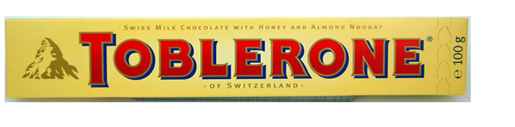
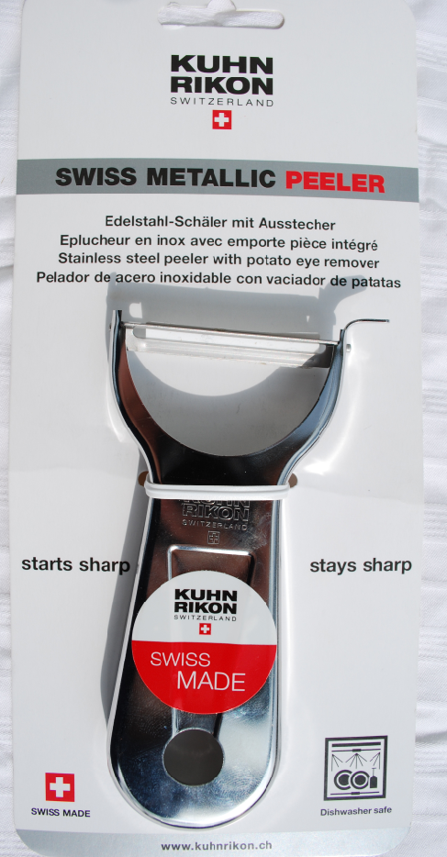






Utilisation croissante de la „marque suisse“…
5 = stimme voll zu
1 = stimme gar nicht zu
9
Notes:
Felix Addor - Schutz der Marke Schweiz
18.06.2008
9

Slide 10
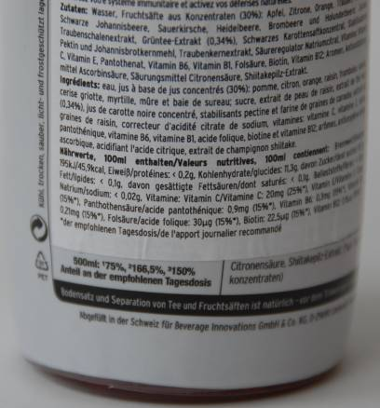
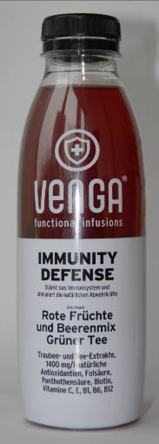

… et toujours plus d’interrogations
Abgefüllt in der Schweiz für Beverage Innovations GmbH & Co. KG, D-29690 Lindwedel

Slide 11
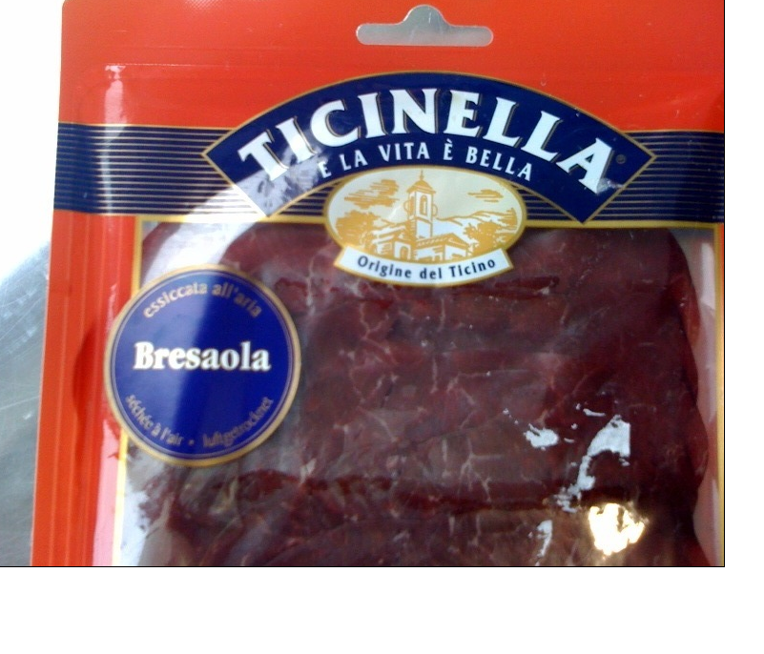
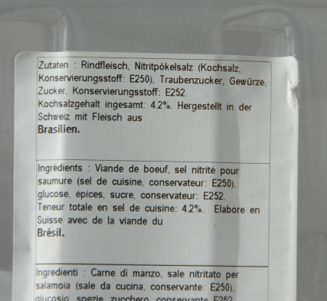



Slide 12
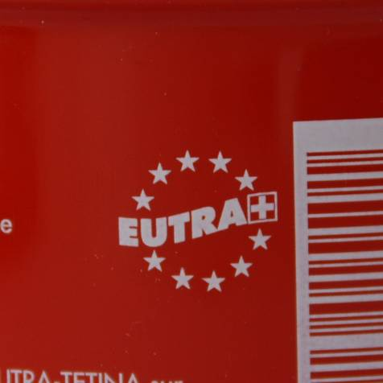
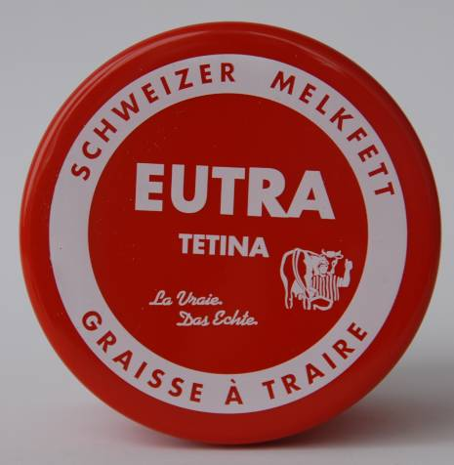
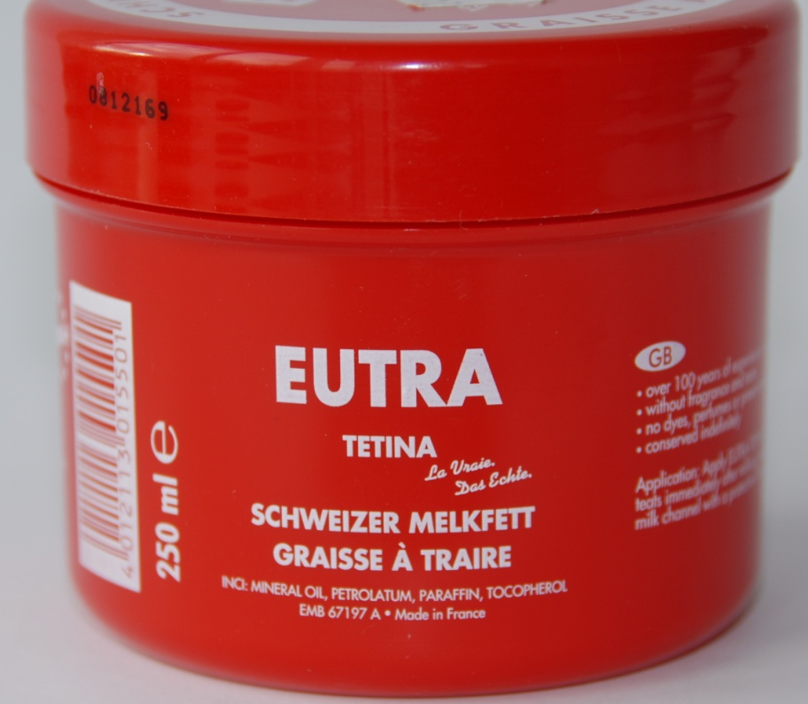
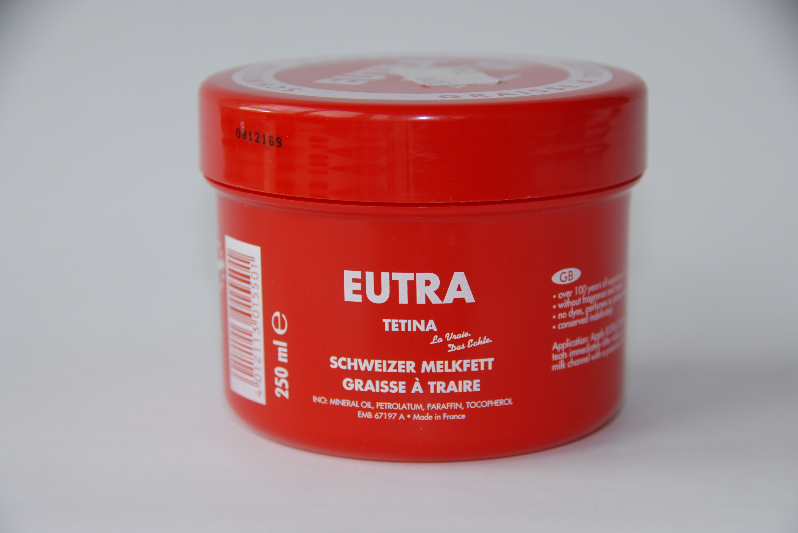

… et d‘abus.

Slide 13
Conséquences
Source : Nation Band Index 2005 bis 2009 (http://www.simonanholt.com/Publications/publications-other-articles.aspx).

Slide 14
La problématique résumée
Lors de la procédure de consultation, des entreprises comme Wenger (couteaux et montres) ou Nestlé Suisse ont demandé l’introduction de moyens plus importants pour combattre les utilisations illégales de la marque «suisse» à l’étranger.
Une idée qui fait bondir l’industrie alimentaire: Ce projet part d’une bonne intention, celle de protéger l’utilisation du label suisse des contrefaçons, mais elle pénalise l’industrie suisse qui devra se plier à ses critères alors que des entreprises qui ont leur siège à l’étranger pourront toujours utiliser le drapeau suisse», réagit Franz Schmid, de la Fédération des industries alimentaires suisses

Slide 15
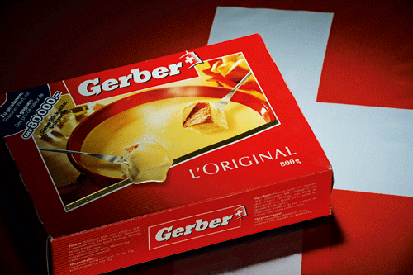

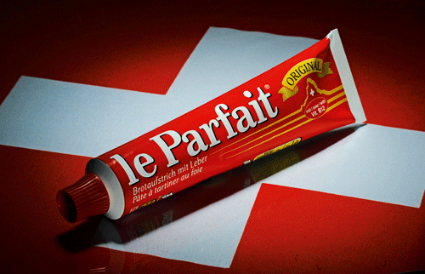
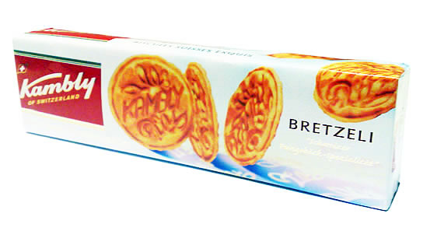
La problématique résumée
Le « cri du cœur » de l’industrie alimentaire

Slide 16
La problématique résumée
La Suisse, une nouvelle fois championne de l’auto flagellation ?
Principe de la territorialité du droit
Comment faire respecter « nos » règles à l’extérieur de nos frontières?

Slide 17
Comparaison n’est pas raison
Canada, décembre 2009, lignes directrices sur « Produit du Canada » et « Fait au Canada » :
« Produit du Canada » : deux conditions cumulatives :
(a) la dernière transformation substantielle a eu lieu au Canada;
(b) la totalité ou presque (au moins 98 %) des coûts directs de production ou de fabrication ont été engagés au Canada.

Slide 18
Comparaison n’est pas raison
« Fait au Canada » : trois conditions cumulatives :
(a) la dernière transformation substantielle a eu lieu au Canada;
(b) au moins 51 % des coûts directs de production ou de fabrication ont été engagés au Canada;
(c) l'indication « Fait au Canada » est accompagnée selon le cas d'un énoncé descriptif, comme « Fait au Canada avec des composantes importées » ou « Fait au Canada avec des composantes canadiennes et importées ». Des renseignements plus précis peuvent être donnés, par exemple : « Fait au Canada — contenu canadien 60 %; contenu importé 40 % ».

Slide 19
Comparaison n’est pas raison
France, mai 2010, rapport d’Yves Jégo au Président de la République, « En finir avec la mondialisation anonyme : la traçabilité au service des consommateurs et de l’emploi »
- Obligation d’indiquer l’origine nationale de tous les produits mis en vente en Europe
-mise en place d’un label facultatif « Made in France » à une, deux ou trois étoiles, afin de valoriser les entreprises qui vont au-delà des simples règles douanières de détermination de l’origine
◃ Entre 45% et 60% de valeur ajoutée : « Made in France » simple ;
◃ Entre 60 et 75% de valeur ajoutée : « Made in France » 1 étoile ;
◃ Entre 75 et 90% de valeur ajoutée : « Made in France » 2 étoiles ;
◃ Au-dessus de 90% de valeur ajoutée : « Made in France » 3 étoiles

Slide 20
Le contenu du projet Swissness
Indication de provenance des produits : nouveaux critères
Marque géographique : nouvelle terminologie, nouvelle rédaction, suppression de la possibilité de faire opposition
Lex Victorinox
Art. 50 LPM (ordonnances de branche)
Introduction d‘une procédure de radiation de la marque pour défaut d‘usage

Slide 21
Le contenu du projet Swissness
Critères légaux plus clairs et précis pour la détermination de la provenance des produits et services
Concerne toutes les indications de provenance suisses, pas seulement « swiss made »
Croix suisse peut être utilisée aux mêmes conditions que les indications de provenance (nouveau)
Instruments facilitant la mise en œuvre de la protection en Suisse et à l’étranger (nouveaux)

Slide 22
Détermination de la provenance
Renforcement de la lutte contre les « a peu près » :
Art. 47, al. 3, let. c, et al. 3bis et 3ter (nouveaux)
3 Est interdit l’usage:
a. d’indications de provenance inexactes;
b. de désignations susceptibles d’être confondues avec une indication de provenance inexacte;
c. d’un nom, d’une raison de commerce, d’une adresse ou d’une marque en rapport avec des produits ou des services d’une autre provenance lorsqu’il crée un risque de tromperie.
3bis Les indications de provenance accompagnées d’expressions telles que «genre», «type», «style» ou «imitation» doivent également satisfaire aux conditions applicables aux indications de provenance utilisées sans ces expressions.
3ter Les indications relatives à la recherche, au design ou à d’autres activités spécifiques en rapport avec le produit peuvent être utilisées à condition que l’intégralité de l’activité en question se déroule au lieu indiqué.

Slide 23
Détermination de la provenance
Les critères, pour mémoire :
Critères spécifiques pour les produits naturels
Principe identique pour produits naturels transformés et produits industriels :
Critères cumulatifs
Un critère de valeur, assorti d’exceptions
Etape significative de transformation
Lien physique minimum

Slide 24
Exceptions
Art. 48d :Les exigences prévues aux art. 48a à 48c ne sont pas applicables dans les cas suivants:
a. une indication géographique a été enregistrée conformément à l’art. 16 LAgr avant l’entrée en vigueur de la présente disposition;
b. un producteur démontre que l’indication de provenance utilisée correspond à la compréhension des milieux intéressés.
Si le producteur démontre que l’indication de provenance utilisée correspond à la compréhension des milieux intéressés
Exigences élevées quant à la preuve
Dans un cas concret (procédure)
Dans une ordonnance de branche (50 LPM)

Slide 25
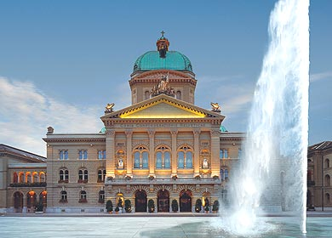
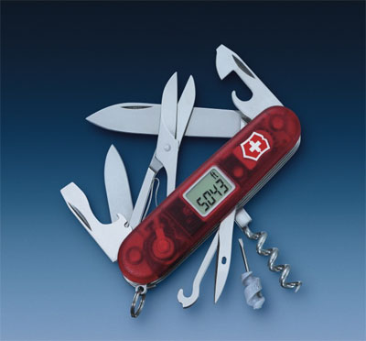
Croix suisse et armoiries
En principe réservées à l’Etat
Lex Victorinox & TCS

Slide 26
Moyens de contrôle / Exécution
Pas de contrôle
- officiel
- préalable
- systématique
Pas de certificat / attestation officiels
Autocontrôle (de l’entrepreneur, de la branche) : responsabilité individuelle
Contrôles judiciaires ponctuels, généralement sur plainte d’un concurrent
Nouveauté : renversement du fardeau de la preuve (51a LPM) pour les indications de provenance

Slide 27
Marque géographique
Actuellement : en principe, une marque verbale constituée d’une indication géographique seule est refusée (art. 2 let. a LPM)
Projet --> Ouverture contrôlée du droit des marques, afin de garantir :
- la représentativité des producteurs
- des critères de provenance et de qualité
conformes à ceux effectivement établis au lieu
de la provenance du produit

Slide 28
Marque géographique
Marque géographique portant sur :
a. une AOC/IGP ou une indication géographique enregistrée conformément à l’art. 50a LPM;
b. une appellation d’origine contrôlée protégée (vins) ou une appellation viticole étrangère équivalente;
c. une indication de provenance faisant l’objet d’une ordonnance du Conseil fédéral édictée en vertu de l’art. 50, al. 2, ou une indication de provenance étrangère équivalente.

Slide 29
Registre
Registre pour tous les produits (artisanat et industrie par exemple)
Exceptions : produits agricoles, produits agricoles transformés, vins, produits sylvicoles et produits sylvicoles transformés

Slide 30
Radiation pour défaut d’usage
Art. 35a – 35c LPM
Demandes en ce sens lors de la procédure de consultation
But : obtenir la radiation sans les inconvénients de la procédure judiciaire
Autorité : IPI
Simple
Rapide
Peu coûteux

Slide 31
Radiation pour défaut d’usage
Art. 35a – 35c LPM
Principes : art. 12 LPM
Délai de carence de 5 ans
Qualité pour agir : toute personne (ATF 125 III 193)
Requérant : vraisemblance du défaut d’usage
Titulaire : vraisemblance de l’usage (//art. 12 al. 3 LPM) ou d’un juste motif du défaut d’usage
Poursuite de la procédure exclue (art. 41, al. 4, let. e P-LPM)
Répartition des frais (= procédure d’opposition)

Slide 32
Informations complémentaires
Sur le contenu du projet
Site internet de l‘Institut fédéral de la propriété intellectuelle: www.ipi.ch
Informations sur le projet, documents, actualités et FAQ:
https://www.ige.ch/fr/infos-juridiques/domaines-juridiques/suissitude.html

